Slide 1
“EL ABUSO DE LOS PREDICADORES”.
INTRODUCCIÓN:
Con este título no quiero decir que todos los predicadores hacen lo mismo, o que todos los predicadores sean iguales.
Hay muchos predicadores buenos, que respetan la autoridad Bíblica, hay muchos predicadores que son soberbios, altaneros, y maltratan a los miembros.
Hay mucho abuso de parte de algunos predicadores hacia los miembros, prohibiéndoles muchas cosas donde la Biblia da libertad.
En este estudio quiero hacer ver algunos abusos de los predicadores, no para condenarles, sino para que recapaciten y no sigan cometiendo estos errores.

Slide 2


EL ABUSO EN LA AUTONOMIA DE LAS IGLESIAS.
Como sabemos cada iglesia es Autónoma.
La palabra “AUTONOMIA”- Significa “AUTO GOBIERNO, o gobierno propio, o independiente”.
La autonomía local significa que cada iglesia local es una entidad autogobernada.
No tiene ningún gobierno sobre ella o sobre las demás iglesias locales y su propio gobierno se limita a las fronteras de su propia membresía por la palabra de Dios.

Slide 3
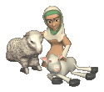
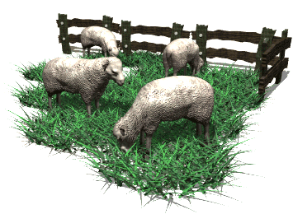
La declaración del Apóstol Pablo a los ancianos de Éfeso nos revela mucho de la limitación del gobierno de aquella iglesia local.
Hechos.20:17-20.
Y desde Mileto mandó mensaje a Efeso y llamó a los ancianos de la iglesia.
V.18.
Cuando vinieron a él, les dijo: Vosotros bien sabéis cómo he sido con vosotros todo el tiempo, desde el primer día que estuve en Asia,
V.19.

Slide 4

sirviendo al Señor con toda humildad, y con lágrimas y con pruebas que vinieron sobre mí por causa de las intrigas de los judíos;
V. 20.
Cómo no rehuí declarar a vosotros nada que fuera útil, y de enseñaros públicamente y de casa en casa,
1. El versículo. 28.

Slide 5

Dice: “Cuídense y vigilen todo el rebaño sobre el cual el Espíritu Santo los ha puesto como supervisores”.
Lo mismo vemos en.
I Pedro.5:1-3.
Por tanto, a los ancianos entre vosotros, exhorto yo, anciano como ellos y testigo de los padecimientos de Cristo, y también participante de la gloria que ha de ser revelada:

Slide 6
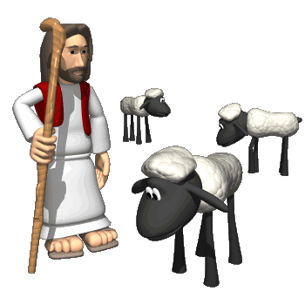
V.2.
pastoread el rebaño de Dios entre vosotros, velando por él, no por obligación, sino voluntariamente, como quiere Dios; no por la avaricia del dinero, sino con sincero deseo;
V.3.
tampoco como teniendo señorío sobre los que os han sido confiados, sino demostrando ser ejemplos del rebaño.
La limitación esta en:
“El rebaño que esta entre ustedes”.

Slide 7

Cuando surgió el problema con las viudas en.
Hechos.6:1-7.
Por aquellos días, al multiplicarse el número de los discípulos, surgió una queja de parte de los judíos helenistas en contra de los judíos nativos, porque sus viudas eran desatendidas en la distribución diaria de los alimentos .
V.2.
Entonces los doce convocaron a la congregación de los discípulos, y dijeron: No es conveniente que nosotros descuidemos la palabra de Dios para servir mesas.

Slide 8
V.3.
Por tanto, hermanos, escoged de entre vosotros siete hombres de buena reputación, llenos del Espíritu Santo y de sabiduría, a quienes podamos encargar esta tarea.
V.4.
Y nosotros nos entregaremos a la oración y al ministerio de la palabra.
V.5.

Slide 9

Lo propuesto tuvo la aprobación de toda la congregación, y escogieron a Esteban, un hombre lleno de fe y del Espíritu Santo, y a Felipe, a Prócoro, a Nicanor, a Timón, a Parmenas y a Nicolás, un prosélito de Antioquía;
V.6.
a los cuales presentaron ante los apóstoles, y después de orar, pusieron sus manos sobre ellos.

Slide 10

Vemos que los apóstoles propusieron escoger siete varones de entre ellos.
V.3.
Por tanto, hermanos, escoged de entre vosotros siete hombres de buena reputación, llenos del Espíritu Santo y de sabiduría, a quienes podamos encargar esta tarea.
Y así resolvieron el problema entre ellos.
No vinieron de otras partes a resolver el problema.

Slide 11
Así cada iglesia tiene que resolver sus problemas.
En vista de estos textos y de otros, cada iglesia tiene su propio gobierno para poder corregir sus fallas.
1. Pero lamentablemente muchos predicadores violan la autonomía de otras iglesias al meterse a arreglar asuntos donde Ellos no son miembros.
2. Estos predicadores hablan de que nuestros hermanos liberales violan la autonomía de otras iglesias, y Ellos hacen lo mismo.

Slide 12
3. Ellos dicen y hacen todo lo que Ellos quieren con iglesias donde Ellos no son miembros, y así violan la autonomía de la iglesia, y muchos hermanos no sean dado cuanta de esto.
Aun llegan al extremo de decidir por otras iglesias a quién van a recibir y a quien no.
Esto es un abuso y peca Él que lo hace, y la iglesia que lo permite, también peca.

Slide 13

EL ABUSO EN CUANTO A PROHIBIR A LOS HERMANOS VISITAR A OTRAS CONGREGACIONES.
Aquí también algunos predicadores caen en este error de prohibir a algún hermano que valla a visitar otras congregaciones.
Y si él hermano no se somete a este reglamento o ley humana, lo disciplinan.
Esto lamentablemente me recuerda de la actitud de Diótrefes.
III Juan.9-10.

Slide 14

Escribí algo a la iglesia, pero Diótrefes, a quien le gusta ser el primero entre ellos, no acepta lo que decimos.
V.10.
Por esta razón, si voy, llamaré la atención a las obras que hace, acusándonos injustamente con palabras maliciosas; y no satisfecho con esto, él mismo no recibe a los hermanos, se lo prohíbe a los que quieren hacerlo y los expulsa de la iglesia.
AQUÍ MANDO YO NADIE MÁS Y SE HACE LO QUE YO DIGA.

Slide 15


1. Que ni recibía a los hermanos.
2. Ni dejaba que los otros hermanos lo recibieran.
3. Y si los hermanos lo recibían él los expulsabas de la iglesia.
Así hay muchos predicadores que si no se hace lo que ellos dicen disciplinan al hermano.
Muchas veces estos predicadores tienen la misma actitud de los fariseos.

Slide 16
Quienes habían prohibido a todos que si alguien confesaba que Jesús era el Cristo lo expulsaban de la sinagoga.
Juan.9:22.
Sus padres dijeron esto porque tenían miedo a los judíos; porque los judíos ya se habían puesto de acuerdo en que si alguno confesaba que Jesús era el Cristo, fuera expulsado de la sinagoga.
Juan.9:34.

Slide 17

Respondieron ellos y le dijeron: Tú naciste enteramente en pecados, ¿y tú nos enseñas a nosotros? Y lo echaron fuera.
Juan.12:42.
Sin embargo, muchos, aun de los gobernantes, creyeron en El, pero por causa de los fariseos no lo confesaban, para no ser expulsados de la sinagoga.
Expulsaban como que ellos eran dueños de la sinagoga.

Slide 18
Lamentablemente hay predicadores que expulsan de la iglesia como si ellos fueran los dueños.
Y por eso muchos tenían miedo.
1. Al igual muchos miembros tienen miedo de levantar la voz y decir.
“Esto es un error”.
Por miedo a ser disciplinado y acusado de divisionista o chismoso.
Todo esto es un abuso de estos predicadores.
NADIE TIENE QUE DECIRME NADA POR QUÉ YO SOY ÉL QUE MANDO AQUÍ.

Slide 19
EL ABUSO CUANDO UN HERMANO SÉ A ARREPENTIDO DE ALGÚN PECADO.
También estos predicadores abusan cuando algún hermano comete algún pecado, y se arrepiente de este pecado:
Estos predicadores le ponen un tiempo de arrepentimiento, un tiempo donde el arrepentido.
No puede orar.
Servir la mesa.
YO SOY ÉL QUE DECIDO TODO AQUÍ.

Slide 20
Dirigir canto.
Predicar o dar alguna clase.
Hasta que el predicador decide si realmente sé a arrepentido, hasta entonces puede hacer todo lo ante dicho.
Sino solo esta como visitante no tiene ningún privilegio.
¿Preguntamos dónde esta la autoridad Bíblica para esto?.
YO SOY ÉL QUE DECIDO TODO AQUÍ.

Slide 21
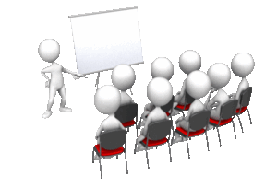

Pablo dijo en.
II Corintios.2:6-11.
Es suficiente para tal persona este castigo que le fue impuesto por la mayoría;
V.7.
así que, por el contrario, vosotros más bien deberíais perdonarlo y consolarlo, no sea que en alguna manera éste sea abrumado por tanta tristeza.
V.8.
Por lo cual os ruego que reafirméis vuestro amor hacia él.
IMPUESTA POR LA MAYORIA.

Slide 22

V.9.
Pues también con este fin os escribí, para poneros a prueba y ver si sois obedientes en todo.
V.10.
Pero a quien perdonéis algo, yo también lo perdono; porque en verdad, lo que yo he perdonado, si algo he perdonado, lo hice por vosotros en presencia de Cristo,
V.11.
para que Satanás no tome ventaja sobre nosotros, pues no ignoramos sus ardides.

Slide 23
Que era suficiente el castigo impuesto por la mayoría. V.6.
No por el predicador.
Ahora deberían perdonarle y consolarlo. V.7.
Reafirmar su amor hacia él. V.8.
Debían ser obedientes a esto.
V.9-10. Ya que si no lo hacían estaban desobedeciendo a Dios.
Para que Satanás no ganara ventaja sobre nosotros. V.11.

Slide 24

No vemos que Pablo les dijera a los Corintios que lo mantuvieran en prueba de arrepentimiento, no vemos eso en las escrituras.
El abuso de estos predicadores llega a tal extremo que él pecador arrepentido tiene que pedirle de rodillas perdón a él, como si fuera Dios.
¿Dónde encontramos eso en las escrituras?.
Vemos que cuando Simón el mago peco al ofrecer dinero.
Hechos.8:17-20.
TIENEN QUE HACER LO QUE YO DIGO.

Slide 25

Entonces les imponían las manos, y recibían el Espíritu Santo.
V.18.
Cuando Simón vio que el Espíritu se daba por la imposición de las manos de los apóstoles, les ofreció dinero,
V.19.
diciendo: Dadme también a mí esta autoridad, de manera que todo aquel sobre quien ponga mis manos reciba el Espíritu Santo.

Slide 26
V.20.
Entonces Pedro le dijo: Que tu plata perezca contigo, porque pensaste que podías obtener el don de Dios con dinero.
Pedro le dijo:
V.22.
Por tanto, arrepiéntete de esta tu maldad, y ruega al Señor que si es posible se te perdone el intento de tu corazón.
“Que se arrepintiera de su maldad y rogara al Señor”.
No vemos que Pedro le dijera que le pidiera perdón a Él y esto de rodillas.

Slide 27
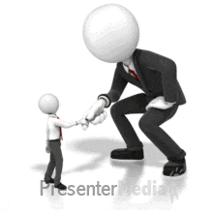
Y aun más estos predicadores exigen que cuando uno de los miembros peca le cuenten el pecado a Él.
Para que el (Predicador) ore por él al Señor y Dios lo perdone.
Hacen lo mismo que los Sacerdotes católicos.
Que interceden por la gente, él único mediador que yo encuentro en la Biblia es Cristo.
I Timoteo.2:5.

Slide 28
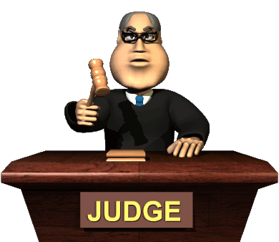
Porque hay un solo Dios, y también un solo mediador entre Dios y los hombres, Cristo Jesús hombre,
I Juan.2:1.
Hijitos míos, os escribo estas cosas para que no pequéis. Y si alguno peca, Abogado tenemos para con el Padre, a Jesucristo el justo.
No ningún hombre, ni ningún predicador.

Slide 29

EL ABUSO EN LAS CLASES Y LOS SERMONES.
También estos predicadores abusan en las clases y los sermones.
Imponen sus pensamientos y opiniones sobre los miembros y los miembros deben aceptarlos sin reclamos y objeciones.
1. También cuando estos predicadores dan la clase y hacen alguna pregunta a un hermano o hermana

Slide 30
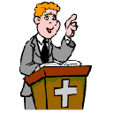
Y estos no la pueden contestar como ellos la desean, estos predicadores se enojan y humillan al hermano o hermana.
2. Llegan al extremo de exigir a otros varones que clase dar o que sermón exponer y aun ellos mismos escogen el tema.
3. Si en alguna clase ellos dan una definición de alguna palabra, y algún hermano se opone ellos dicen.

Slide 31
“Esta es la definición y basta”.
Hermanos seamos pacientes para enseñar ya que el siervo de Dios:
1. No debe ser rencilloso- pendenciero, no le es necesario luchar, no debe ser pleitista.
II Timoteo.2:24.
Y el siervo del Señor no debe ser rencilloso, sino amable para con todos, apto para enseñar, sufrido,

Slide 32
Santiago.3:17.
Pero la sabiduría de lo alto es primeramente pura, después pacífica, amable, condescendiente, llena de misericordia y de buenos frutos, sin vacilación, sin hipocresía.
2. Debemos:
“Ser amable para con todos, afable, gentil”.
II Timoteo.2:24.

Slide 33
El siervo del Señor no debe ser rencilloso, sino amable para con todos, apto para enseñar, sufrido.
3. “Apto para enseñar”.
II Timoteo.2:24.
Debe estar capacitado para poder enseñar.
4. “Sufrido”.
II Timoteo.2:24.
Es decir, tolerante o paciente frente a los incompresibles.
5. “Que corrija con mansedumbre o tiernamente”.

Slide 34
II Timoteo.2:25.
Debe reprender tiernamente a los que se oponen, por si acaso Dios les da el arrepentimiento que conduce al pleno conocimiento de la verdad,
Ya que con amor y verdad se corrige el pecado.
Proverbios.16:6.
Con misericordia y verdad se expía la culpa, Y con el temor del SEÑOR el hombre se aparta del mal.

Slide 35

La mansedumbre es la fuerza bajo control.
Estas son las verdaderas cualidades del siervo del Señor.
Un predicador sin estas cualidades no es un siervo fiel del Señor.
Recordemos que la meta de la enseñanza es la instrucción y salvación de las almas, no la perdición de ellas.

Slide 36

Pero estos predicadores con su actitud están echando a perder la obra por la cual Cristo vino a morir.
Romanos.14:15.
Porque si por causa de la comida tu hermano se entristece, ya no andas conforme al amor. No destruyas con tu comida a aquel por quien Cristo murió.
Romanos.14:20.

Slide 37

No destruyas la obra de Dios por causa de la comida. En realidad, todas las cosas son limpias, pero son malas para el hombre que escandaliza a otro al comer.
I Corintios.8:11.
Y por tu conocimiento se perderá el que es débil, el hermano por quien Cristo murió.
Aunque estos textos se refieren al problema de la comida, son aplicables para cualquier obstáculo que nosotros pongamos a las personas y estas se pierdan.

Slide 38
CONCLUSIÓN:
Estos son algunos de los abusos que yo he logrado ver, en algunos predicadores y que han hecho mucho daño a la obra del Señor y lo seguirán haciendo si no se corrigen.
Como predicadores debemos de dar el ejemplo.
Tito.2:7-8.
muéstrate en todo como ejemplo de buenas obras, con pureza de doctrina, con dignidad,
V.8.
con palabra sana e irreprochable, a fin de que el adversario se avergüence al no tener nada malo que decir de nosotros.

Slide 39
I Timoteo.4:12.
No permitas que nadie menosprecie tu juventud; antes, sé ejemplo de los creyentes en palabra, conducta, amor, fe y pureza.
Reflexionemos sobre estos abusos y corrijámonos, sino daremos cuenta a Dios en el día final.
II Corintios.5:10.
Porque todos nosotros debemos comparecer ante el tribunal de Cristo, para que cada uno sea recompensado por sus hechos estando en el cuerpo, de acuerdo con lo que hizo, sea bueno o sea malo.
1. El abuso en la autonomía de las iglesias.
2. El abuso en prohibir a los hermanos que visiten otras congregaciones.

Slide 40
3. El abuso cuando algún hermano a pecado y sé a arrepentido de su pecado.
4. El abuso en las clases y sermones.
Dejemos a un lado todos estos abusos e imitemos a Cristo y agrademos a Dios.
Cristo es Él único que tiene toda autoridad tanto en el cielo como en la tierra.
Mateo.28:18.
Y acercándose Jesús, les habló, diciendo: Toda autoridad me ha sido dada en el cielo y en la tierra.
No seamos como los pastores evangélicos que pasan por alto la autoridad de Cristo.

Slide 41
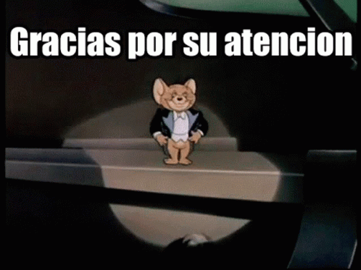
DIOS NOS BENDIGA A TODOS.

